Slide 1
存储服务介绍
王岳亮
2017-5-24

Slide 2
一、NRU（存储单元）
模块介绍
NRU是存储系统中实际录像数据写入单元，负责数据、索引的组织和写入、存储路径下目录树的创建和维护。NRU发生故障时，会造成录像数据丢失或者索引数据丢失等问题。
NRU
磁盘阵列
PU/VTDU
媒体流
NFS/ISCSI
DBS/NRM
信令流

Slide 3
二、RMU（录像文件管理单元）
RMU负责管理和上报NRU生成的索引和数据文件，并确保循环覆盖等录像策略被正确的执行。
RMU
磁盘阵列
DBS
信令流
NFS/ISCSI

Slide 4
三、BSU（回放服务单元）
BSU负责录像的回放和下载，并对特定回放接口和功能进行支持。
磁盘阵列
BSU
客户端
NFS/ISCSI
RTSP

Slide 5
一、转发流模式
媒体流处理
该模式采用平台流转发方式向NRU发送实时视频数据。数据包为平台标准RTP格式封装。前端设备只需要和平台保持一路媒体流连接，可以有效的减少前端的接入带宽。但存在服务端转发服务器开销长期维持在一个比较高的水平的问题，对于高清视频码流采用该模式需要增加VTDU数量。
现有的转发流模式解决方案，均采用的是文件方式的录像格式。
VTDU
NRU
PU
平台流
平台流

Slide 6
二、直连流模式
前端设备直接向存储服务器发送一路平台标准RTP流，并定义为存储流。连接原则同平台流一致，设备只需要和平台维持一路该属性媒体流连接。在已有一路存储流连接情况下，后来请求替换之前的连接请求。
该模式下，前端设备需要支持发送两路媒体流能力，可以减少中心端转发服务器压力。现有实现方案都是针对高清码流，需要保证前端设备带宽。
NRU
PU
存储流

Slide 7
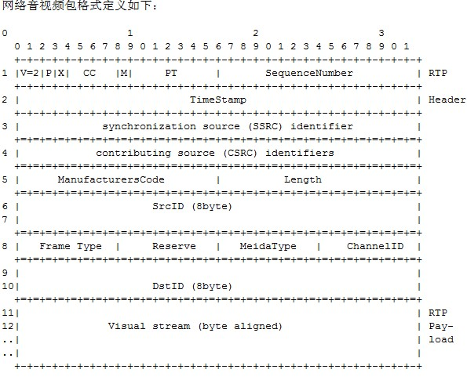
三、RTP头域

Slide 8
应用于存储服务的媒体数据报文，对RTP头域要求比实时视频严格。其中具体要求包括：
1、帧结束标记位（M），需要严格保持和负载一致；
2、时间戳（TimeStamp），采用绝对时间戳，并保持和负载内容时间一致；
3、厂家代码（ManufacturersCode），保持和业务数据一致；
4、帧类型（FrameType），保持和负载数据一致；
5、单位时间内帧数，应保持25F/s上下浮动不超过1。
相关字段和流属性对于NRU组织索引和增强回放功能很重要。

Slide 9
一、前摄器模型
接收、写入机制
接收采用的是BOOST ASIO的前置器模型，该模型最大的优点为不需要为了增加并发性而相应的增加许多线程，应用实现策略（线程策略、事务处理模型等）也不会由于增加上下文切换、同步流程和CPU之间的数据移动而降低系统的性能。
而主要的缺点是，使用该模型会增加程序的复杂度，以及内存管理上的难度（由于大量的采用函数对象、独立缓冲区，小内存导致的内存碎片问题比较突出）。

Slide 10
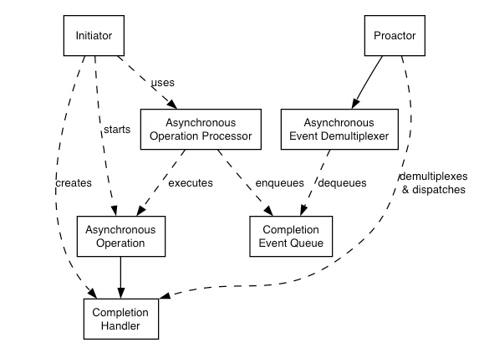

Slide 11
二、数据处理流程
数据到达NRU的网卡后，NRU主要的动作流程如下：
接收器
阵列
事物队列
数据块
源校验
合法性校验
缓存
事物发送
数据写入

Slide 12
其中接收、校验、事物发送均为异步流程，各个具体业务任务维护有各自的事物队列和数据。写入阵列操作为同步流程，在发生写入故障时，存在事物队列得不到正常顺序处理而引起内存溢出的风险。
数据在处理的同时，NRU会组织出相应的索引，事物发送流程与写入流程与数据流程一致。

Slide 13
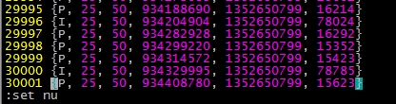

三、索引及录像策略
索引文件按照裸数据组织方式分为两种：一种是文件索引，一个索引对应到一个录像文件；一种为主索引方式，即索引文件分为主索引和辅助索引，分别保存裸数据块属性、块文件属性、循环策略属性。各个索引协同工作完成回放、写入定位，覆盖策略的动作。
录像策略从全球眼标准的满就停、定时录像、循环覆盖，演变到公安要求的全天循环覆盖策略。覆盖策略的实现也遵循简单原则，即超期即可覆盖的方式。

Slide 14
一、数据存储方式
录像数据管理
现有解决方案，数据均是按照文件方式存储在磁盘阵列中，但块文件方式需要和索引文件配合使用才能定位有效的录像数据。采用块文件方式可以有效的减少频繁的开辟和删除空间产生大量文件碎片、写入效率降低、磁盘寿命大打折扣等故障发生的几率。

Slide 15
二、录像检索及上报
录像记录以文件形式上报到数据库。文件名称具体格式如下：
PUID+ChannelID+StorageAttribute+StorageMode+StartTime+EndTime
如：12000000010000325701112011050312521620110503125716.asf
文件名称长度为54个字节。未上报成功文件在名称前加x;
如：x 12000000010000325701112011050312521620110503125716.asf
上报的录像文件属性包括回放地址、端口、路径、文件大小等参数，其中回放地址和端口在RMU配置文件中BSU字段配置。
块文件存储方式虽然没有录像文件，但采用兼容索引方式仍按照原有录像文件名称格式上报到数据库。

Slide 16
一、RTSP会话
回放机制
BSU回放接口采用的是RTSP协议，各个字段和具体请求信令可以查看平台的RTSP协议规范。

Slide 17
二、高倍率回放和抽帧
高倍率回放指的是8X、16X或以上速度的录像回放。在全帧率回放的情况下，往往由于像素质量、码流速率、CPU能力以及解码控件效率等因素造成回放速率达不到指定速率。在这种情况下为满足客户快速检索录像的需求，会采用抽帧的方式回放，即BSU只发送I帧或者按一定间隔抽帧的方式发送数据，并且客户端才取约定的低倍率回放达到预期的高倍率效果。
采用抽帧的方式回放，发送的码率小，帧数低，但关键信息丢失较少，能满足客户的需求。

Slide 18
三、即时数据回放
即时数据回放，指的是回放稍早于现世时间的录像数据。在以小文件存储的方式中要解决该问题，只能通过约定当前写入的临时文件/索引的名称来定位数据。但在块文件录像模式中，该模式不区别于历史数据回放。

Slide 19
一、普陀、舟山存储方案
案例介绍
普陀、舟山采用的是NAS挂载方式的小文件存储模式，经历过两次大的设计上的调整。使用转发流模式。
该方案的优点有：采用NAS方式挂载，便于磁盘管理、访问，原则上服务器和存储空间可以线性在线扩容。
缺点是采用小文件方式，由于频繁的开辟释放空间，造成磁盘碎片很多，在一定时间后会造成读写效率低、磁盘故障率高等问题，而且由于NFS文件系统对于数据同步和完整性的要求，单个卷的效率会跟挂载的服务器数量成反比。媒体流由VTDU转发，增加服务端开销。
拓补结构如下：

Slide 20


NRM
DBS
信令
NRU
NRU
NRU
RMU
BSU
RTSP
NFS
阵列
阵列
阵列

Slide 21
二、下沙前端直存方案
前端直存模式指的是前端设备(PU)主动挂载NAS卷，并将实时视频以文件的方式写入存储阵列。然后由中心统一上报、回放的方式。
该模式的主要优点是：各个前端相对独立的写录像，风险相对其他模式较低。不需要写入服务器，减少服务端成本开销；
缺点是：仍旧采用NAS挂载方式的小文件存储，坏盘率高；点位和卷一一对应，配置相对复杂；需要存储厂家接入开发。

Slide 22
DBS
信令
RMU
BSU
RTSP
NFS
volume
volume
volume
NFS
PU
PU
PU

Slide 23
三、衢州天网中心直存方案
中心直存是指由中心端服务器保存录像文件，前端设备发送存储流到指定的NRU的存储方式。衢州天网由于采用了中科蓝鲸的云存储，实际实现方式上和设计的中心直存模式有一定区别。该方案流接收模式属于直连模式。
该方案的主要缺陷在于：
1、没有帧索引，无法实现精确到帧的定位和延时，以及实现抽帧等功能；
2、云存储性能的不可控，空间的冗余和备份策略只能靠云存储实现；
优点有：
1、采用块存储，使得写入、定位效率大大增加；
2、统一路径，访问方便；
存储逻辑分层图如下：

Slide 24
FSClient
MDC
BWFS
ISCSI协议层
数据写入
逻辑卷
物理盘

Slide 25
NRM
DBS
信令
NRU
FSClient
NRU
FSClient
NRU
FSClient
RMU
BSU
FSClient
RTSP
云存储接口
云存储文件系统
ISCSI/NAS
阵列
阵列
阵列

Slide 26
四、丽水南城中心直存方案
南城公安是中心直存模式的另一个实现案例。具体模式和方式基本上都遵循平台中心直存标准。设备直接发送存储流到网络存储单元（NS）,NS是写入动作和存储空间的统一，南城采用的是IP-SAN的方式。该方案区别于以往的方案有以下优点：
1、任务ID和NSID绑定，不再是动态分配，管理、定位故障方便；
2、前端设备能主动发现任务状态变化，并可以主动切换到备份NS上；

Slide 27
DBS
PU
信令
RTP
RTSP
PU
NRU
RMU
BSU
NRU
RMU
BSU
NRU
RMU
BSU
PU
ISCSI
阵列
阵列
阵列

Slide 28
五、温州科骏中心直存方案
科骏方案是存储设备厂家实现中心直存模式的第一个案例。具体模式和方式基本上都遵循平台中心直存标准。采用直连流模式，平台不再关注存储服务的具体实现方式，只要求其特定的能力输出。该方案区别于以往的方案有以下优点：
1、由存储厂家自行解决写入和组织录像内容的工作，有利于最大化存储的性能利用率；
2、采用规范接口，可采用不同厂家、不同实现方式的存储服务；

Slide 29
DBS
信令
PU
NS
存储服务
RTP
RTSP
PU
PU
NFS/ISCSI
阵列
阵列
阵列

Slide 30
DBS
信令
PU
NS
存储服务
RTP
RTSP
PU
一体化服务器
一体化服务器
一体化服务器
RAID
RAID
RAID
PU

Slide 31
Agency
信令流
媒体处理子系统
Msger/Analyzer
启停服务
任务请求
Router
分发任务
录像任务
回放任务
查询任务
Dispatcher
Writer
Player
content
请求目标服务地址
Manager
LocalDB/DBInterface

Slide 32
DBS
信令
存储服务
PU
PU
海康设备
PU
NS
CVR
CVR
非海康设备
PU
PU
SAN
PU
蓝鲸阵列
蓝鲸阵列
蓝鲸阵列

Slide 33
信令
PU
NS
存储服务
RTP/TCP
RTSP
PU
PU
NFS/ISCSI
阵列
阵列
阵列

Slide 34
NRM
DBS
信令
NRU
RMU/BSU
NRU
RMU/BSU
NRU
RMU/BSU
HSM
VSM
RTSP
ISCSI/NFS
阵列
阵列
阵列

Slide 35
讨论、提问时间

